Slide 1
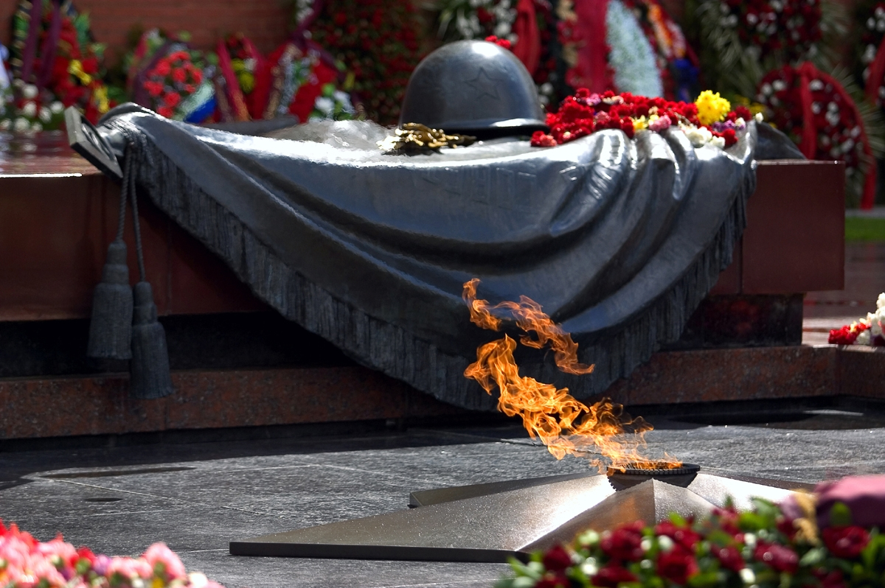
«Ижорка. Колпинский завод. Передний край. Война.»
«Ижорка.
Колпинский завод.
Передний край.
Война…»

Slide 2
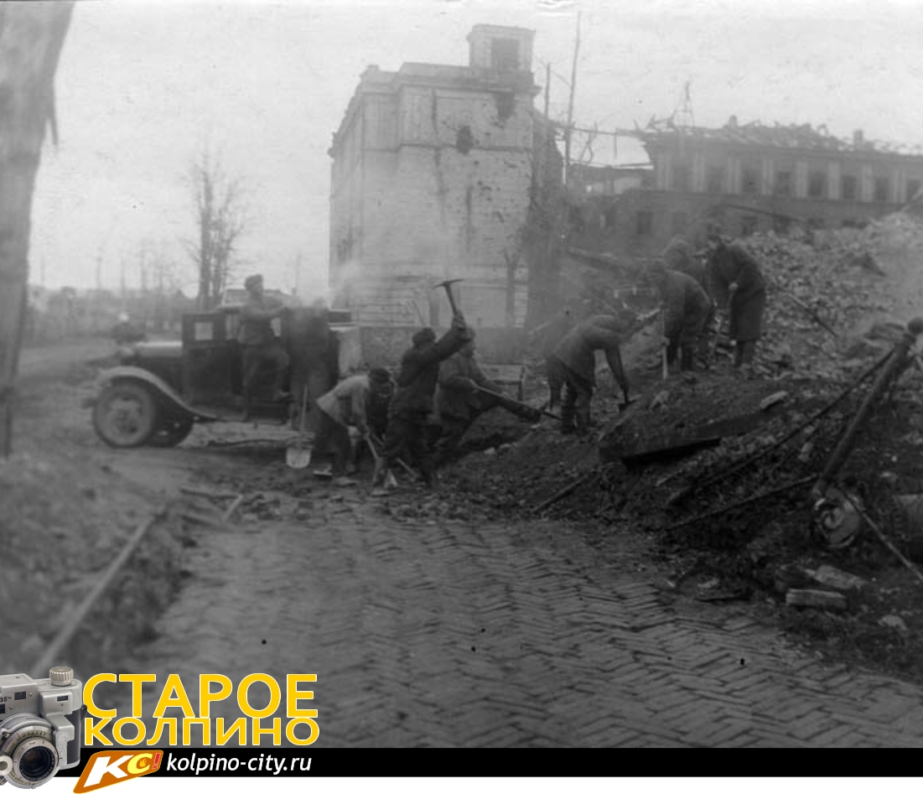
Ижорка.
Колпинский завод. Передний край. Война.
За два месяца под руководством штаба обороны вокруг Колпина было построено 9 дотов, около 300 огневых точек, на переднем крае установлено более 3000 бронированных плит, врыто в землю 67 танковых башен, построено 40 бронированных командно-наблюдательных пунктов.

Slide 3
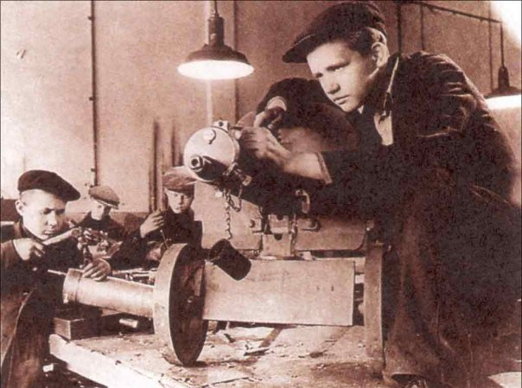
Ижорка.
Колпинский завод. Передний край. Война.
Любой, кто мог держать в руках инструмент, шел на завод тяжким трудом ковать победу.
« Рабочим на Ижорском вручали медаль «За оборону Ленинграда». Все прикалывали ее к груди, а один паренек, получив ее, в карман положил. Я удивился, а он и говорит: «Сначала маме покажу». …И не мудрено, ведь ему было только четырнадцать! И таких парнишек немало трудилось на Ижоре в годы войны, им было не до нытья, они ковали Победу!»

Slide 4
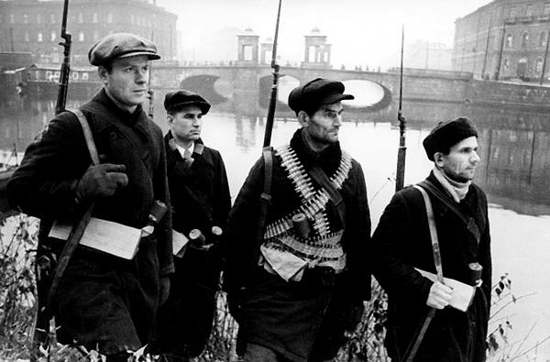
Ижорка.
Колпинский завод. Передний край. Война.
Лавина фашистских войск остановила свое движение перед Колпино. Гитлеровцы наткнулись на организованную оборону, их встретили орудийными залпами, даже контратаками. Немцы, слыша по ночам гул и тарахтение танковых моторов, решили, что на их пути встали крупные войсковые части. Но в первых же столкновениях они увидели перед собой людей в гражданской одежде. Так создавался знаменитый Ижорский батальон, бойцам которого первым на Ленинградском фронте летом 1943 г были вручены медали «За оборону Ленинграда»

Slide 5
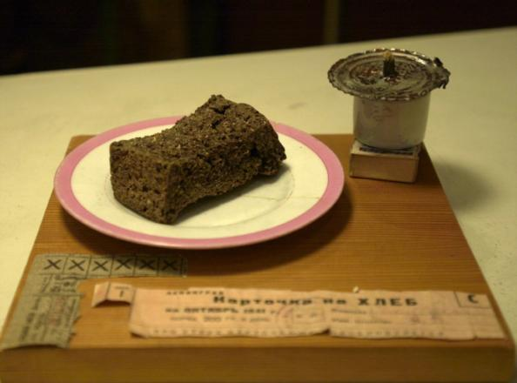
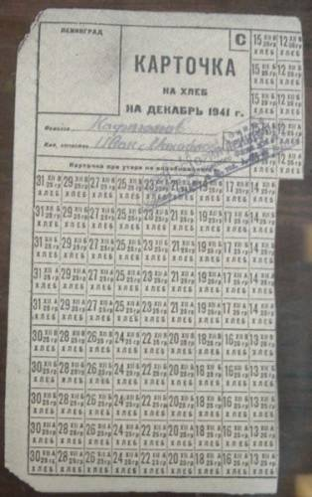
Ижорка.
Колпинский завод. Передний край. Война.
Осенью 41-ого овощи на многих полях остались неубранными - не до того было, и в конце осени-начале зимы, когда нормы выдачи хлеба в Ленинграде снизились до 250 г рабочим и 125 г служащим и детям в день, - колпинцы ходили на эти поля, собирали мороженую капусту, выковыривали из промерзшей земли гнилую картошку. А немецкие снайперы стреляли по ним из укрытий.

Slide 6
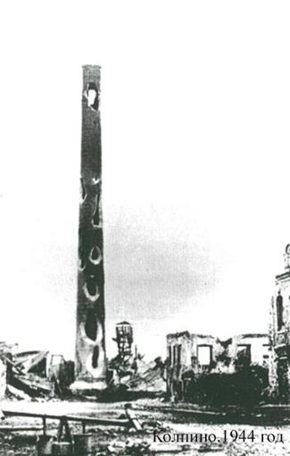
Ижорка.
Колпинский завод. Передний край. Война.
Ижорка, Колпинский завод.
Передний край. Война.
И снова воет и ревет
Смертельная волна.
Чугунный хлам. Железный лом.
В полкорпуса - обвал.
Стоит стена. В стене - пролом.
Снаряд поджег подвал.
Огонь бежит на желоба -
В цистернах хлещет течь.
Разрыв! И падает труба
В мартеновскую печь.
Земля оглохла от пальбы,
И, небо заслоня,
Встают железные столбы
Железа и огня.
Осколки, цементом пыля,
Звенят у черных плит.
Кипит вода. Горит земля,
А человек стоит!

Slide 7



ВЕЧНАЯ ПАМЯТЬ!

Slide 8
Ижорка.
Колпинский завод. Передний край. Война.
В работе использованы материалы различных авторов из открытых источников, в том числе: М.Дудина, Г.Ефимовой, С.Сорокина
Саюшева Мария 6 «А» гимназия 402

